Slide 1
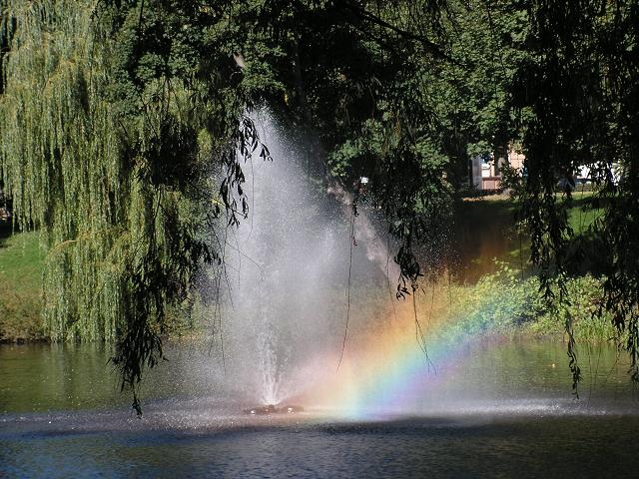
Смотри, как облаком живым Фонтан сияющий клубится; Как пламенеет, как дробится Его на солнце влажный дым. Лучом поднявшись к небу, он Коснулся высоты заветной – И снова пылью огнецветной Ниспасть на землю осуждён.
Ф.И. Тютчев

Slide 2
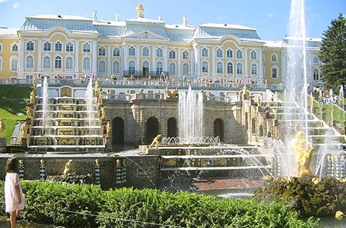

Фонтаны Петергофа
Большой каскад

Slide 3
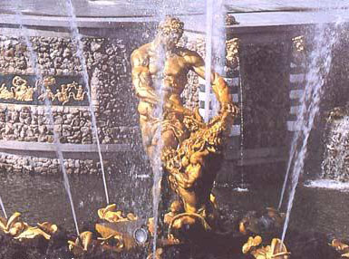
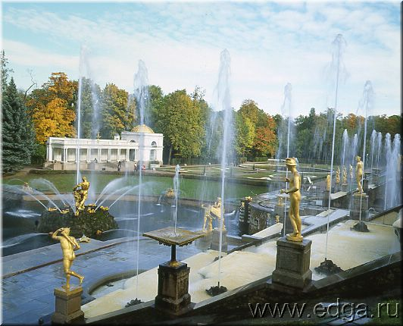
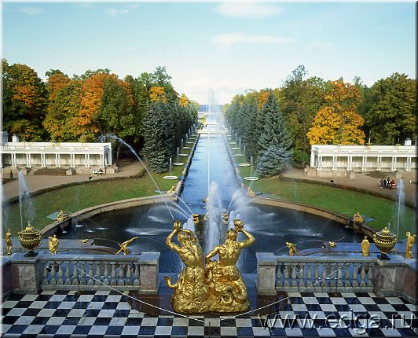
Большой каскад
«Самсон»
Морской канал

Slide 4
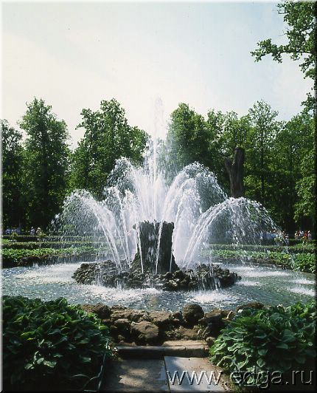
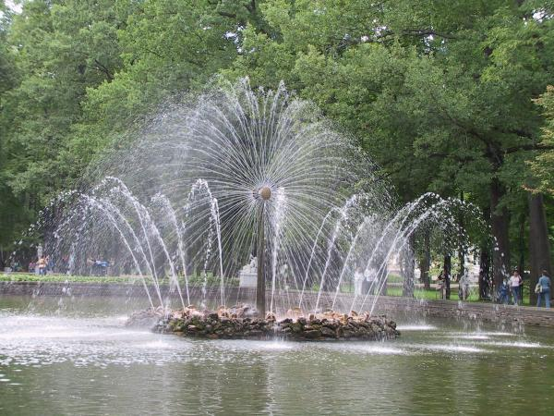
«Солнце»
«Сноп»

Slide 5
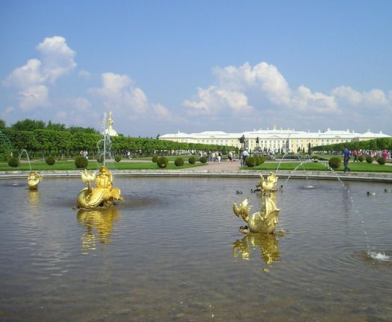
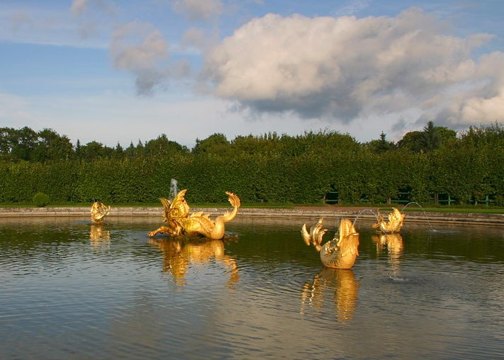
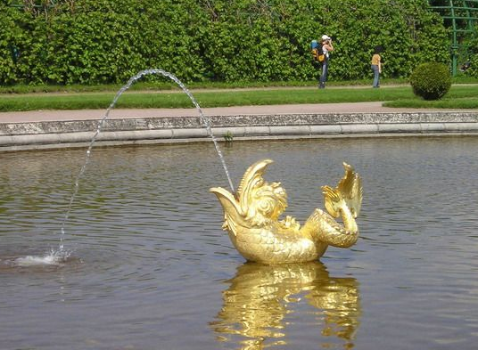
Золото фонтанов
«Межеумный»

Slide 6
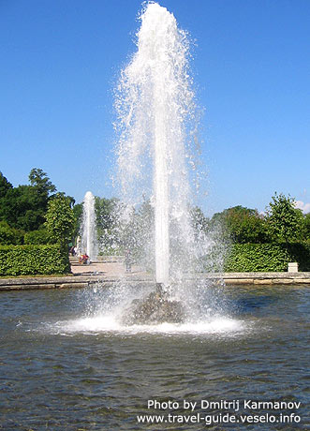
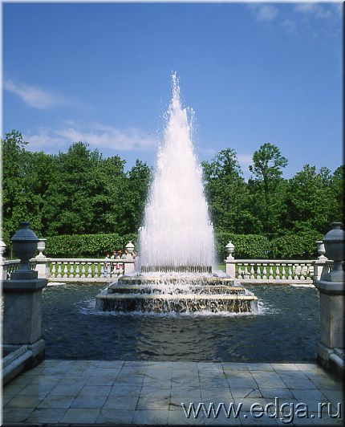
«Пирамида»
«Менажерные»

Slide 7
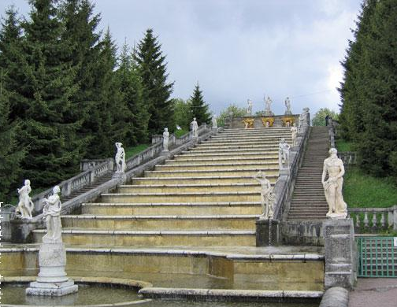
Каскад
«Золотая гора»

Slide 8
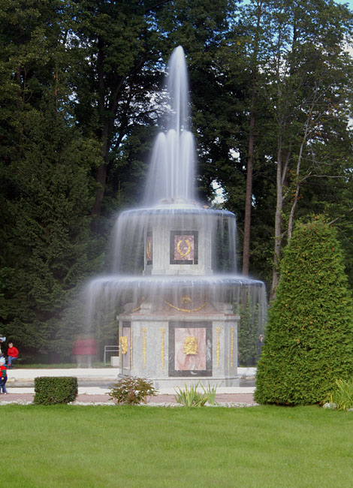
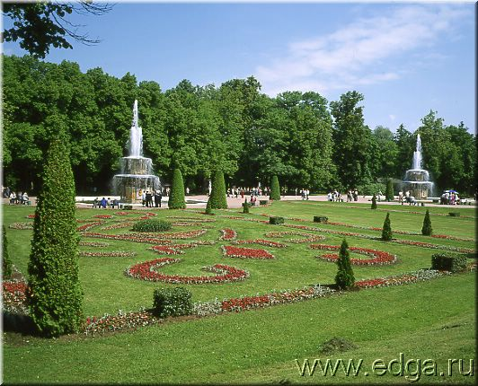
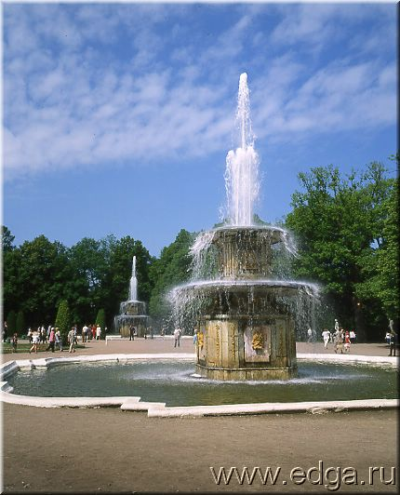
«Римские» фонтаны

Slide 9
Лабораторная работа
Изучение свойств сообщающихся сосудов.
Ход работы.
Выровняйте трубочки, понаблюдайте за уровнем воды в них. Результаты наблюдений зарисуйте в бланке (рис 1).
Перемещайте трубочки вверх – вниз относительно друг друга. Что произошло с уровнем воды в трубочках? Результаты наблюдений отразите на рис. 2.
Наклоните одну трубочку вправо – влево. Как ведёт себя при этом уровень жидкости? Фиксируем результаты на рис. 3.
Сравните результаты наблюдений по рисункам 1, 2, 3 и сделайте вывод.

Slide 10
h1 = h2
h1
h2
p1 = p2
p1
p2

Slide 11
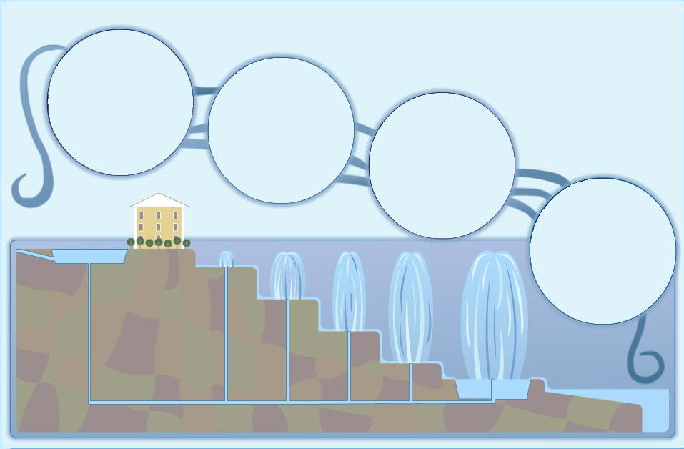
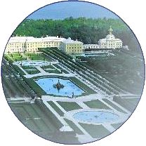
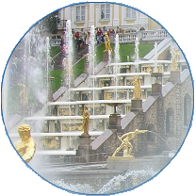
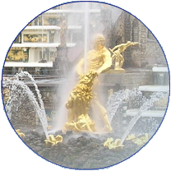
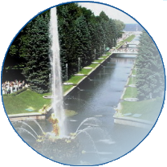
Верхние пруды
Большой каскад
Самсон
Морской канал

Slide 12
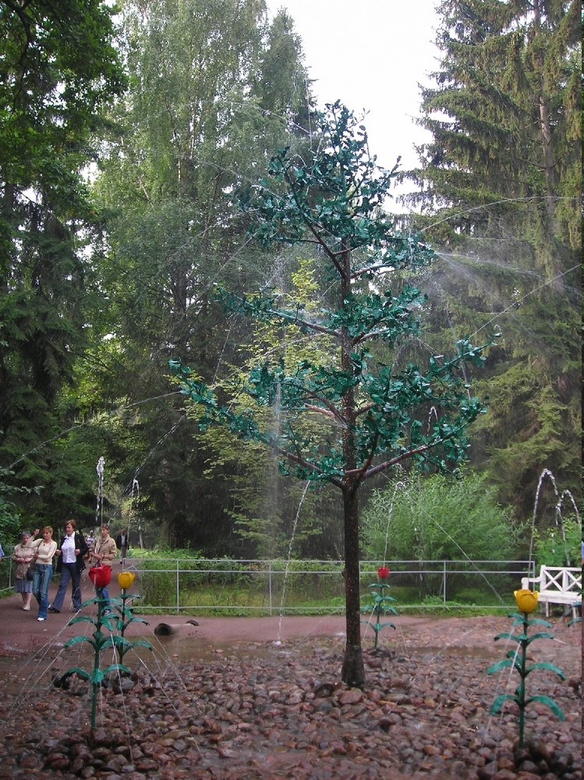

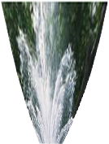

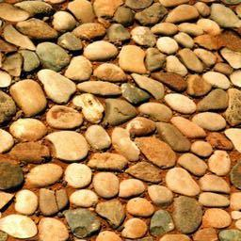
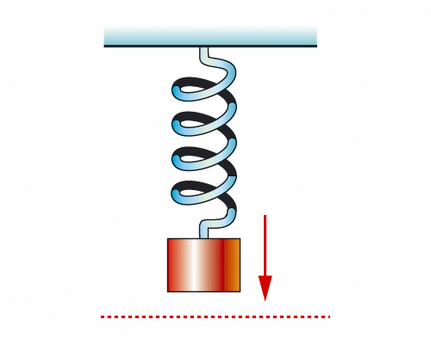
Фонтан – шутиха «Дубок»
Петр I построил в Петродворце фонтан-сюрприз. Наступившего на камешки обдавала струя воды.

Slide 13
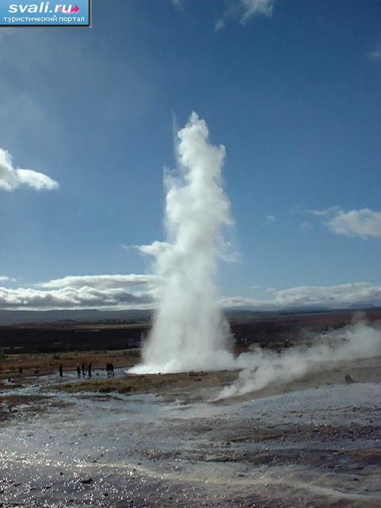
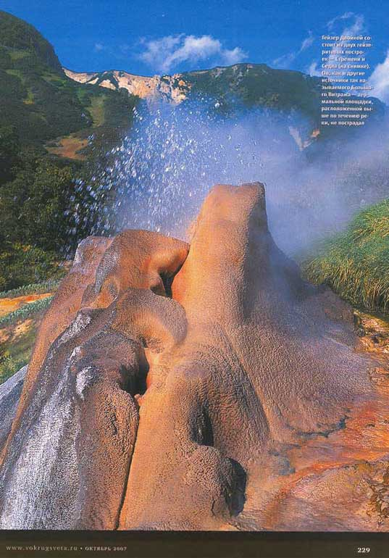
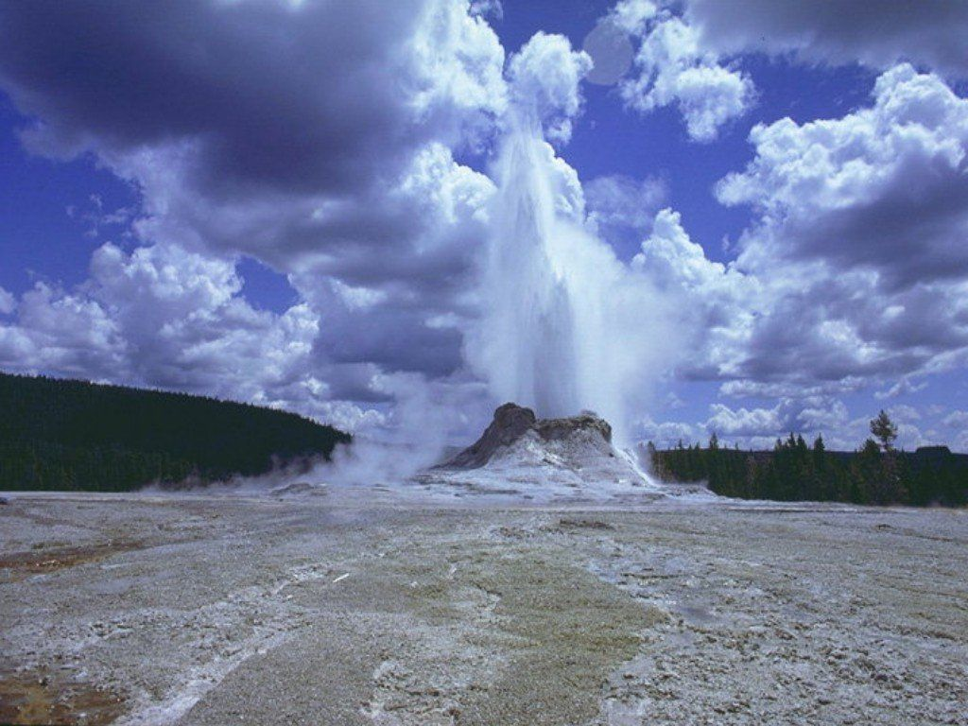
Гейзеры –
естественные фонтаны

Slide 14
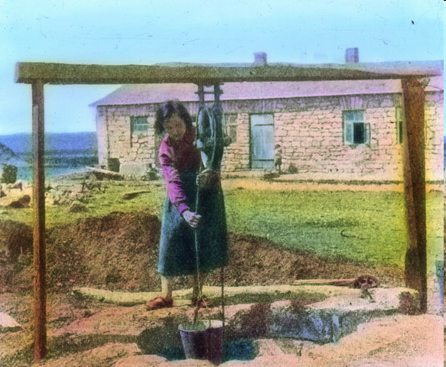
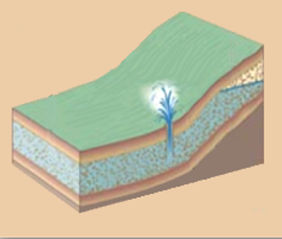
Артезианский колодец
Пористый слой
Уровень воды
Слои, не пропускающие воду

Slide 15
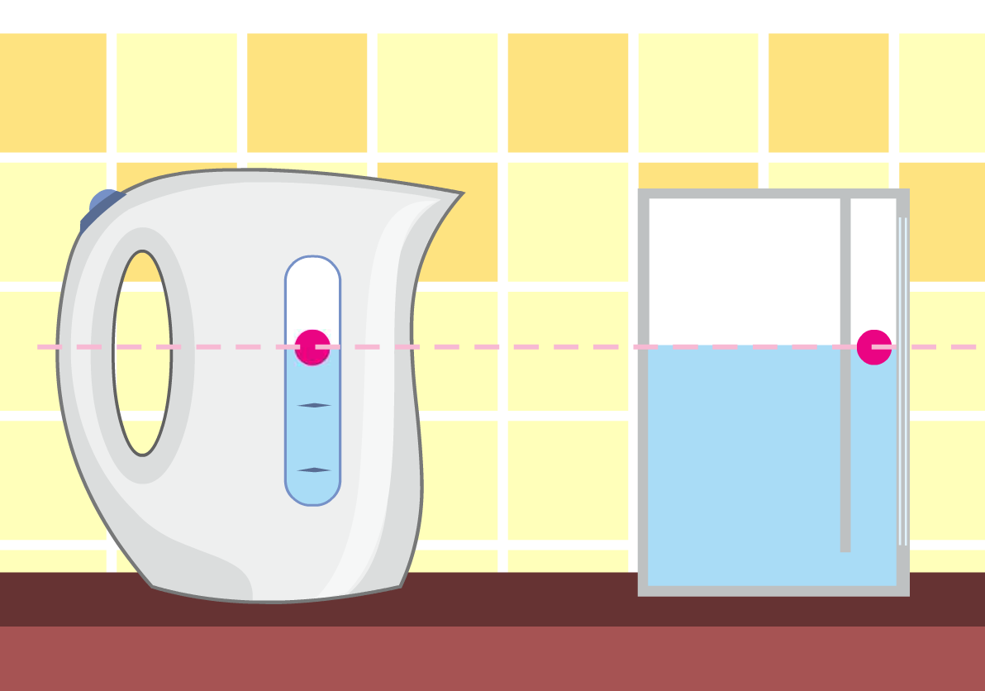
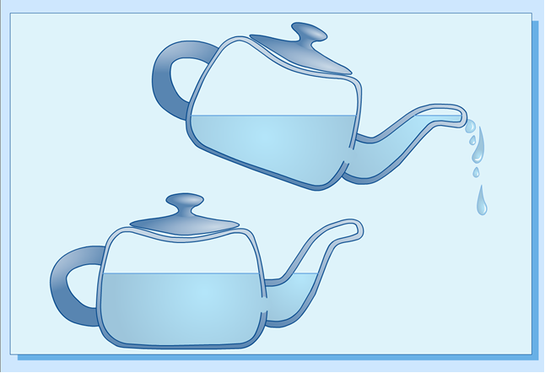
С этими сообщающимися сосудами вы встречаетесь каждый день.
На голове пуговка, в носу – решето,
одна рука, да и та на спине.

Slide 16
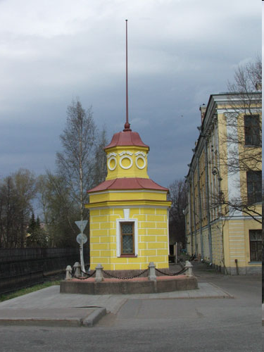
Кронштадский футшток
Знаменитый Кронштадский футшток, установленный при Петре I. В нём производится замер уровня воды в заливе.
Как же он устроен?
Ваши предложения.
Колодец соединен подземным каналом с гаванью, по принципу сообщающихся сосудов.

Slide 17
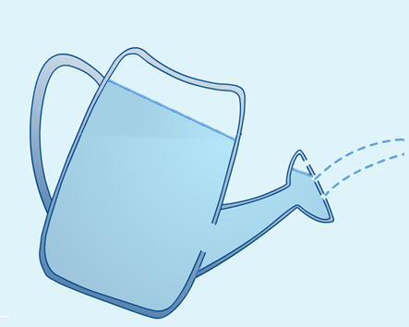
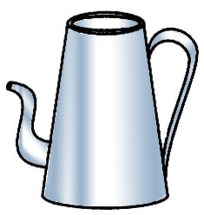
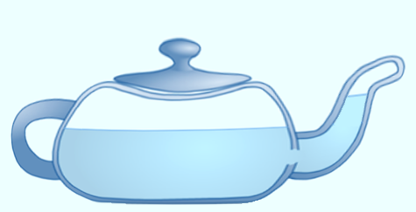
Какие ошибки допустил художник?
1
3
2

Slide 18
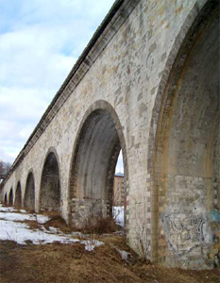
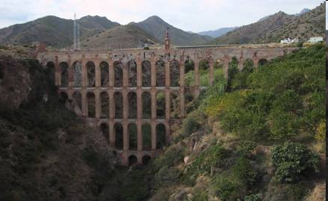
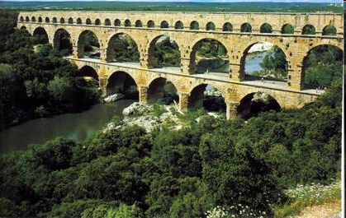
Акведуки
Римляне подавали чистую воду с гор с помощью свинцовых труб. Они не знали свойства сообщающихся сосудов и построили водопровод через ущелья на очень мощных подпорах. На всем пути (404км) трубам придавался ровный уклон. Специалисты считали, что преодолеть долины другим способом нельзя, т.к. вверх вода не потечет.
Правы ли были инженеры Древнего Рима?

Slide 19
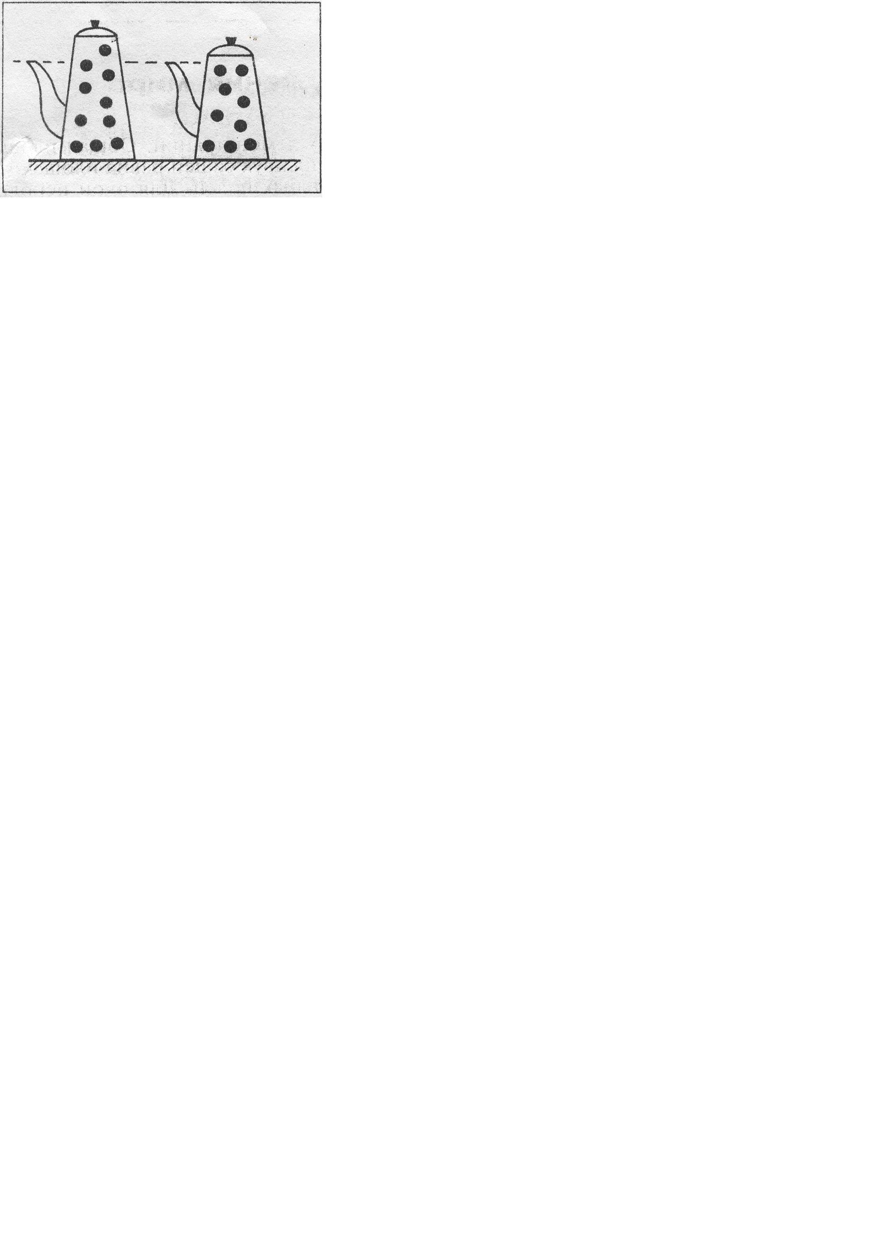
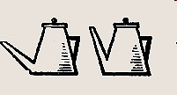
Какой чайник имеет большую вместимость?
Рис.1
Рис.2
А
Б
А
Б

Slide 20
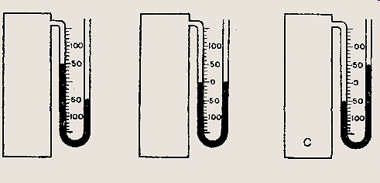
Какой манометр показывает увеличение давления?
Б
В
А

Slide 21
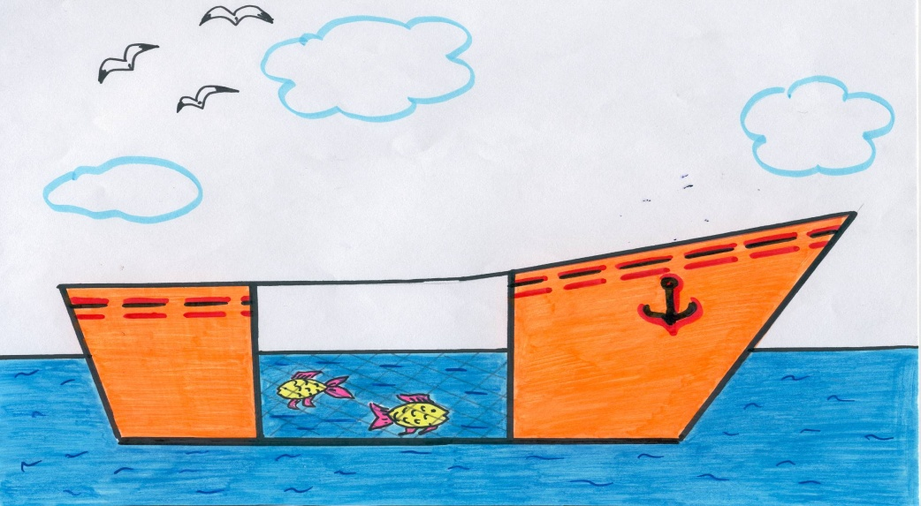
Ответим на вопросы
Рыбак для хранения живой пойманной рыбы сделал изолированный отсек в се-редине лодки и выпилил отверстие в дне.
Правы ли другие рыбаки, которые предрекали лодке недолгое плавание?
Д/З
стр.

Slide 22

Благодарю всех
за работу

